Slide 1
Белыничский район
Фотоматериалы по наведению порядка (до… и после…)

Slide 2
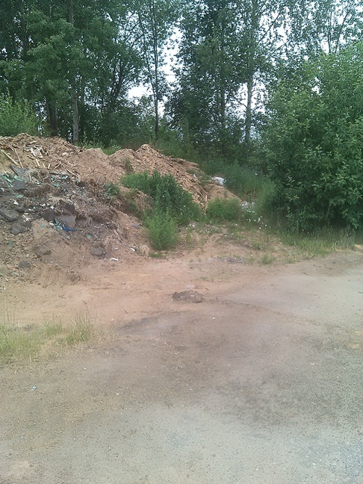
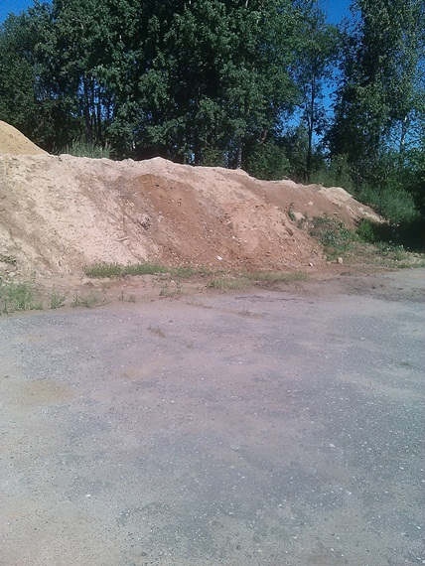
Несанкционированное размещение отходов на территории ООО «Пеллетайзер»
Принятые меры райинспекцией ПР и ООС:
- Виновное лицо привлечено к административной ответственности по статье 15.63 часть 2 КоАП Республики Беларусь.

Slide 3
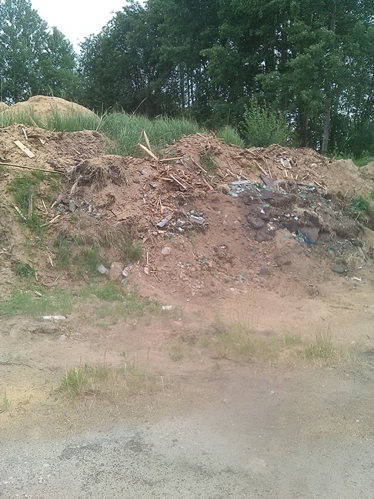
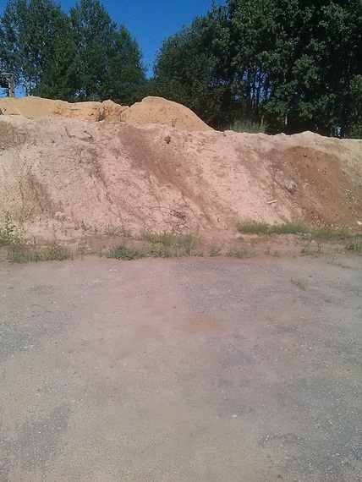
Несанкционированное размещение отходов на территории ООО «Пеллетайзер»
Принятые меры райинспекцией ПР и ООС:
- Виновное лицо привлечено к административной ответственности по статье 15.63 часть 2 КоАП Республики Беларусь.

Slide 4
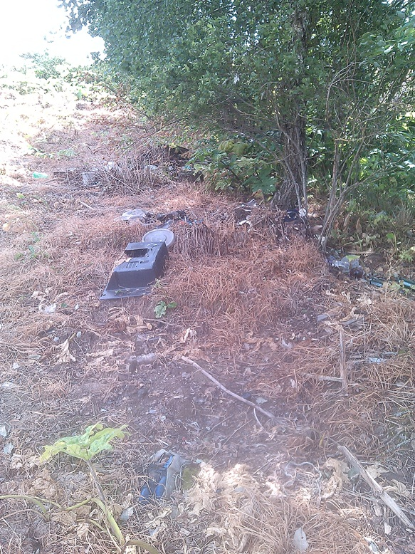
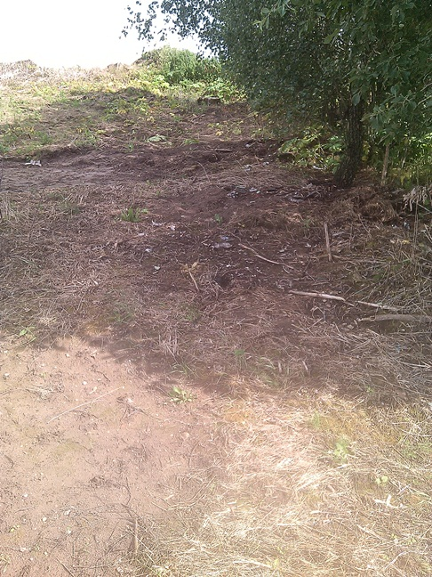
Несанкционированное размещение отходов на террритории МТФ Головчин ОАО «Белыничи»
Принятые меры райинспекцией ПР и ООС:
- Направлено информационное письмо директору ОАО «Белыничи» № 374 от 15.06.2018 г.

Slide 5
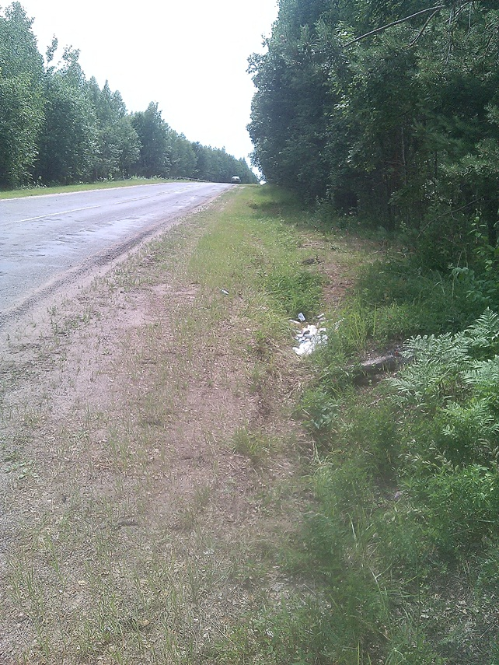
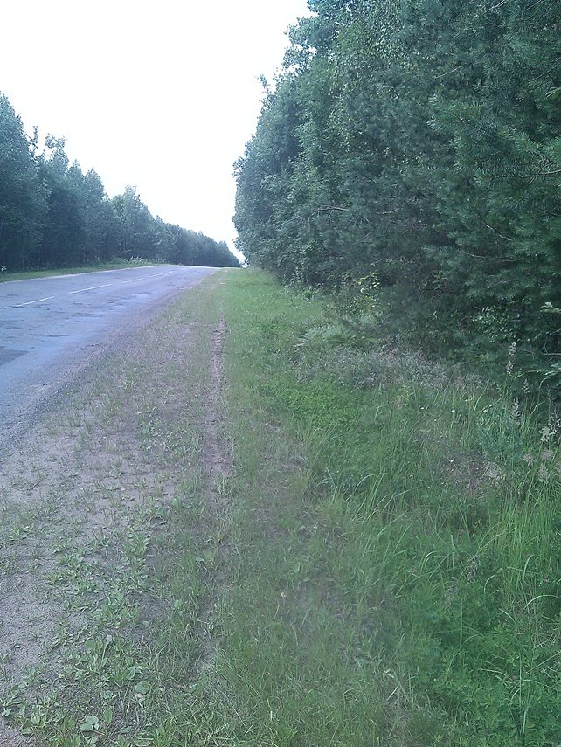
Несанкционированное размещение отходов в придорожной полосе автодороге Белыничи – аг.Головчин
Принятые меры райинспекцией ПР и ООС:
- Направлено информационное письмо начальнику филиала коммунального унитарного предприятия по проектированию, ремонту и строительству дорог "Могилевоблдорстрой"-дорожное ремонтно-строительное управление №170 № 383 от 22.06.2018 г.

Slide 6
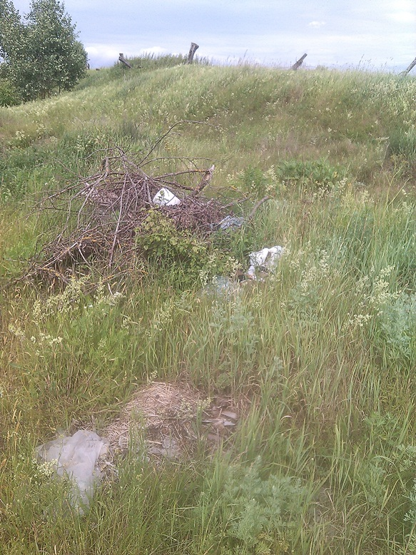
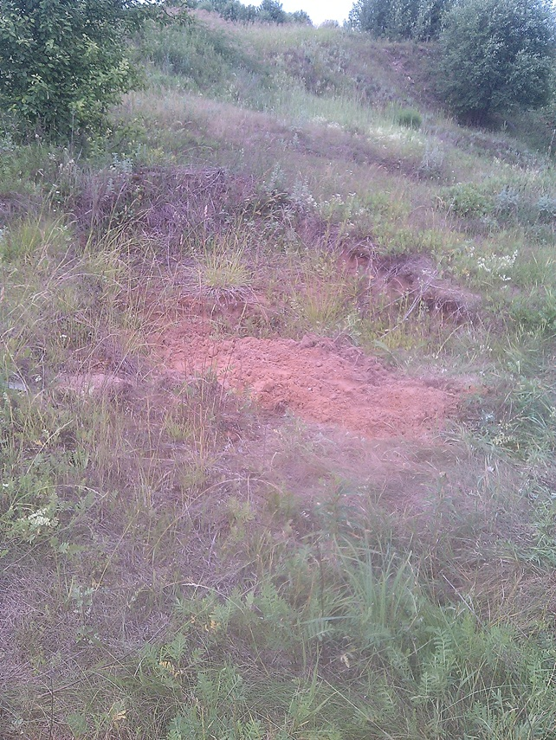
Несанкционированное размещение отходов в придорожной полосе автодороги Белыничи-Заозерье вблизи дер.Майск Мощаницкого сельсовета
Принятые меры райинспекцией ПР и ООС:
- Направлено информационное письмо начальнику филиала коммунального унитарного предприятия по проектированию, ремонту и строительству дорог "Могилевоблдорстрой"-дорожное ремонтно-строительное управление №170

Slide 7
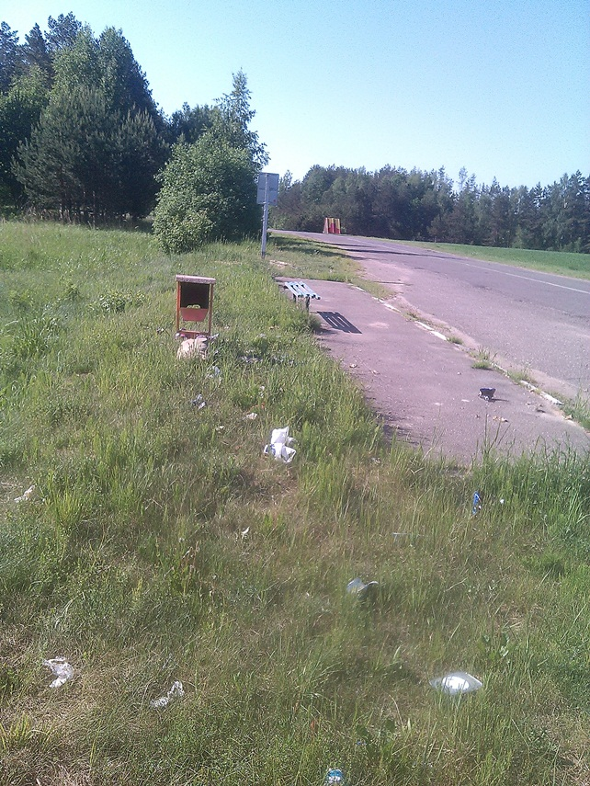
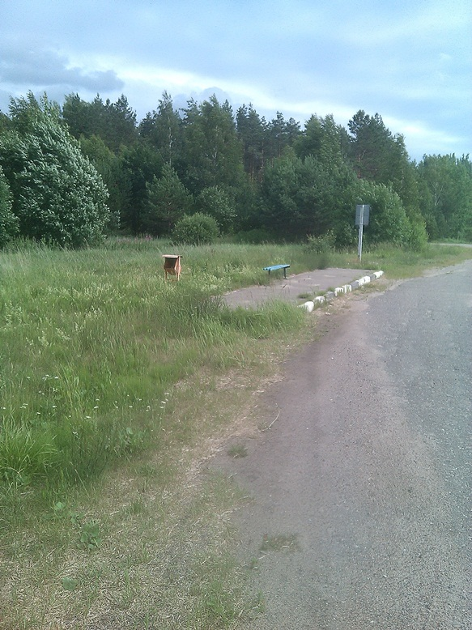
Несанкционированное размещение отходов жизнедеятельности населения на остановочном пункте общественного транспорта дер.Майск
Принятые меры райинспекцией ПР и ООС:
- Направлено информационное письмо начальнику филиала коммунального унитарного предприятия по проектированию, ремонту и строительству дорог "Могилевоблдорстрой"-дорожное ремонтно-строительное управление №170

Slide 8
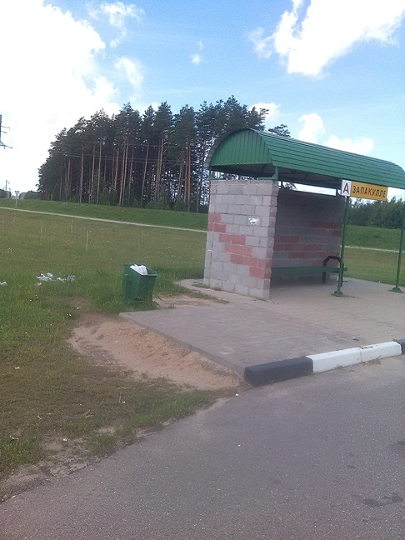
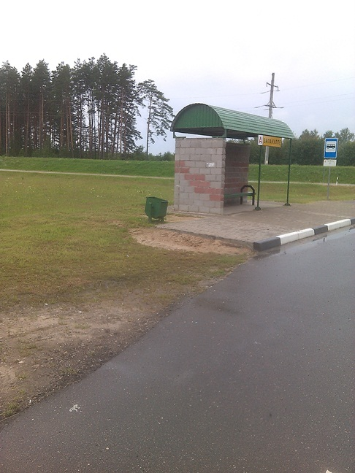
Несанкционированное размещение отходов жизнедеятельности населения на остановочном пункте общественного транспорта дер.Запокулье Головчинского сельсовета (автодорога М-4)
Принятые меры райинспекцией ПР и ООС:
- Направлено информационное письмо начальнику РУП автомобильных дорог «Могилёвавтодор» ДЭУ №74 от 16.07.2018 г. № 417

Slide 9
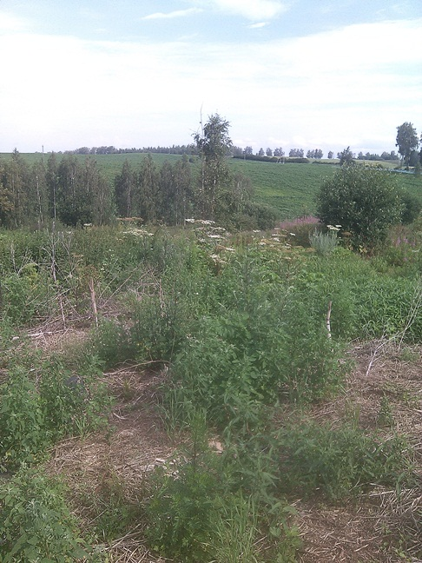
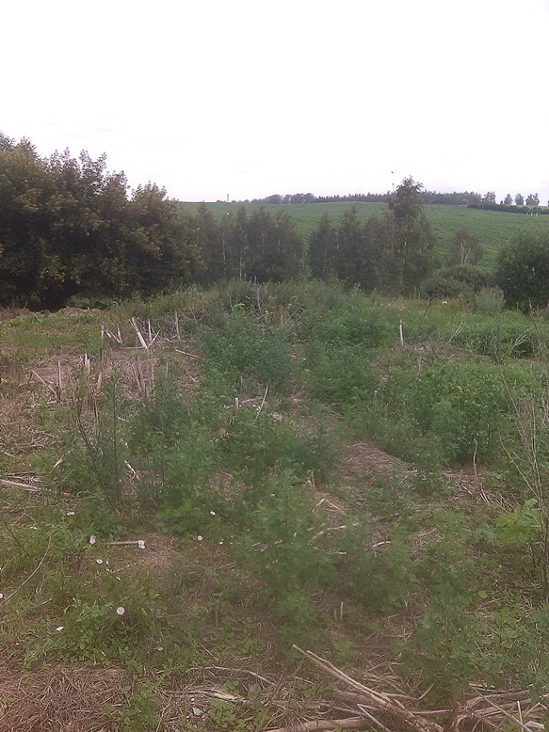
Произрастание борщевика Сосновского на землях сельхозугодий ОАО «Белыничи» вблизи МТФ Головчин
Принятые меры райинспекцией ПР и ООС:
- Направлено информационное письмо директору ОАО «Белыничи» от 06.07.2018 г. № 406

Slide 10
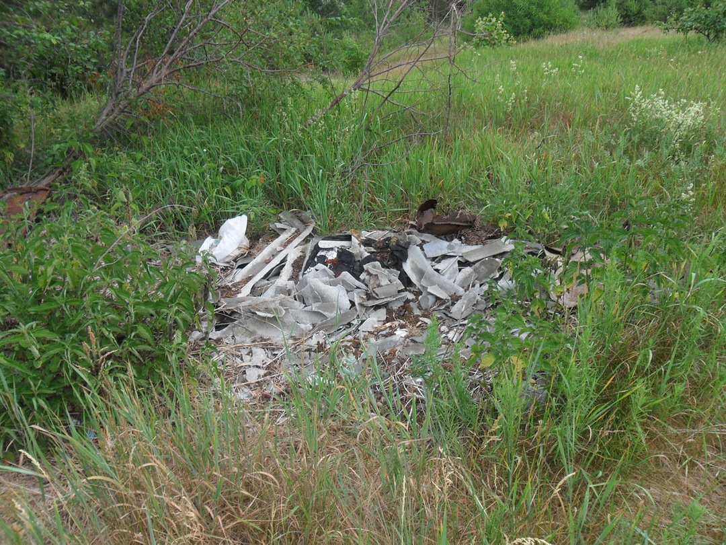
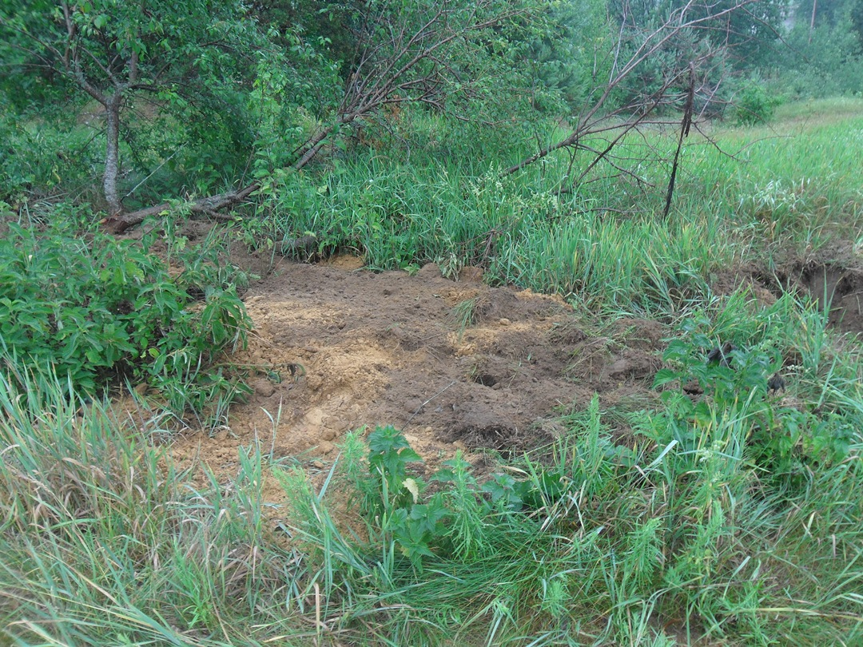
Размещение строительных отходов на территории населенного пункта дер.Рудня Лебедянковского сельсовета
Принятые меры райинспекцией ПР и ООС:
- Устранено в тот же день.

